Slide 1

程序设计实训春
Group member: 周钰坤，申康

Slide 2

幻灯标题
一. 数值处理
第一题：高精度计算
  涉及知识点：数组、流程控制、函数等
  要求：用整型数组表示10进制大整数（超过2^32的整数），数组的每个元素存储大整数的一位数字，实现大整数的加减法。
解决方案: 数组储存，结构体定义数据类型，算法实现加减运算
题目分析:
1. 由于我们要储存的是大于2^32的整数，在C语言中，即使Byte最大的整数数据类型的存储整数大小也是有限的，所以我们要定义一种数据类型用于储存我们的数字，由于数组的size可以实现伸缩，通过储存大整数的每一位数字能够实现大整数的存储。
2. 由于我们要考虑数据的符号，又要用数组存储数据，不妨用结构体定义大整数类型，定义sign作为符号，数组array来存储整数，定义size表示目前存储位数的大小，这里还可以定义一个capacity用来表示目前数组最大可以存储位数的大小
3. 用算法实现大整数的加减运算，加减运算分别用函数实现

Slide 3
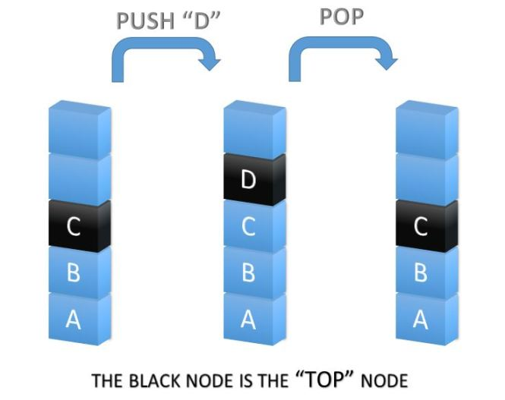
幻灯标题
二、数据结构
简单数据结构-堆栈模拟
  涉及知识点：内存管理、结构体定义、基本数据结构
  要求：
编写一个程序模拟堆栈，要求能够模拟、入栈、出栈、返回栈顶元素等基本操作。栈中元素可用整数代替。不能使用C++模板库预定义的类型。程序运行中可输入多组入栈、出栈操作，每次操作后展示栈中元素
解决方案: 数组存储，结构体定义堆栈，函数实现数据结构的基本操作
题目分析：
  1. 什么是堆栈: 堆栈是一种计算机程序中的数据结构，其最鲜明的特点是先进后出(与队列的先进先出相反)，模拟堆栈的难点是了解堆栈的数据结构特点，编程方面的难度并不大

Slide 4
幻灯标题
三、文件处理
位图图像文件缩放
a) 涉及知识点：文件读写、结构体定义、内存管理、基本图像处理算法、命令行参数
b) 要求：
编写一个程序，可以在命令行输入参数，完成指定文件的缩放，并存储到新文件，命令行参数如下
zoom file1.bmp 200 file2.bmp

Slide 5
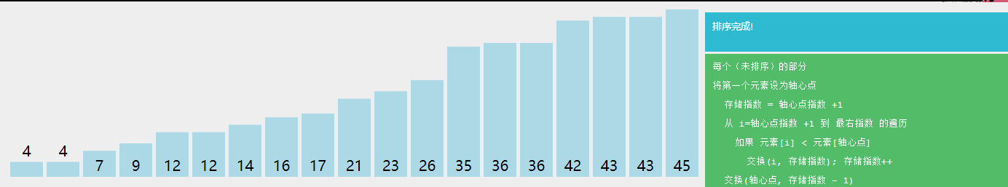
幻灯标题
四、算法设计
快速排序算法
  涉及知识点：数组、快速排序算法
  要求：
编写一个程序，对用户输入的若干整数，采用快速排序算法，完成从小到大的排序。
题目方案: 递归实现
算法图解:

Slide 6
幻灯标题
五.图书管系统
通过命令行输入来启动程序，启动程序后进行数据的初始化，从三个文件中获得管理员，读者，藏书的信息。再通过main函数里的参数获得命令行的参数，第一个参数“-a”或“-u”表明身份，第二个参数为用户名。获得第二个参数后，从初始化的信息中找寻是否相应的用户，若找到，则进入系统，若无，则提示用户。进入系统后，根据身份给予不同的界面与可选的操作，每次进行操作后，将相应的数据保存在结构体中。如用户选择退出，则将结构体中的数据保存在三个文件中，以便下次录入。

